Slide 1
SİVAS MATEMATİK SEFERBERLİĞİ
EYLÜL-2022

Slide 2
SİVAS MATEMATİK SEFERBERLİĞİ
PROJE KOORDİNASYON BİRİMLER: Sivas Millî Eğitim Müdürlüğü ARGE Birimi
*** Bu projenin uygulanmasında Millî Eğitim Bakanlığının Eğitim Politikaları dikkate alınmıştır.
PROJENİN BAŞLATILMA GEREKÇELERİ
Millî Eğitim Bakanlığının Mart 2022 tarihinde başlatmış olduğu ‘‘Matematik Seferberliği’’ ile eğitim ortamının her alanında matematiğin kullanımına yönelik çalışmaların başlangıcını oluşturmuştur. Öğrenme ortamlarında olduğu gibi hayatın her alanında matematiğin gerekliliği de kaçınılmazdır. Günlük yaşamda, iş ve meslekte gerekli olan analitik düşünme, karar verme, akıl yürütme, iletişim kurabilme, genelleştirme yapabilme, yaratıcı ve bağımsız düşünebilme, strateji kurma gibi üst düzey davranışları geliştiren bir alan olarak matematiğin öğrenilmesi gereklidir. Matematik ile beslenen yetenekler; akıl yürütme gücü, yaratıcılık, soyut veya uzamsal düşünme, eleştirel düşünme, problem çözme yeteneği ve hatta etkili iletişim kurabilme becerilerine sahip olabilmektedirler. Günümüzde bilim ve teknolojideki hızlı değişmeler, olay ve olguların yorumlamasında etkin bir ifade biçimi olan matematiğe herkesin ihtiyacı olduğunu göstermektedir. Matematiği ve onun kavramlarını kullanmadan çağın getirdiklerini anlamak ve yeni bilgilere ulaşmak mümkün görünmemektedir. Matematik eğitimi, matematiği öğrenme ve öğretme sürecindeki çalışmaları kapsar. Bu süreçteki bütün etkinlikler zihinsel becerilerin kazandırılmasına dayalıdır. Öğrencilerin matematiksel tutum ve becerileri kazanabilmeleri ancak matematiksel kavramları zihinde yapılandırmaları ile gerçekleşir. Öğrencilerin matematiksel kavramları öğrendikten sonra onları değerlendirebilmeleri, günlük hayatta uygulayabilme ve kullanabilmeleri mümkün olabilmektedir.
Yukardaki gerekçeler ve Bakanlığımızın başlatmış olduğu Matematik Seferberliği için biz de ilimiz öğrencilerinin matematik cevherini ortaya çıkarmak amacıyla SMS (Sivas Matematik Seferberliği) Projesini başlatma gereğini duyduk.

Slide 3
SİVAS MATEMATİK SEFERBERLİĞİ
PROJENİN AMAÇLARI
1) Öğrencilerdeki matematik önyargısı oluşmadan henüz okul öncesi ve ilkokul seviyesindeyken akıl yürütme oyunları ile matematiksel kavramları kendi kendine keşfetmesi ile matematiksel düşünmeyi somuttan soyuta olacak şekilde öğretebilmek, karar verme becerilerini geliştirmek ve çok yönlü düşünebilme yeteneğini sağlamak,
2) Matematik dersinin öğretme yaklaşımını ve yöntemini geliştirmek, yeni öğretim yöntemleri geliştirmek,
3) Matematik okuryazarlığını geliştirmek,
4) Matematik öğrenme yaklaşımlarını oyunla ilişkilendirerek matematik öğrenimini kolaylaştırmak,
5)’’Matematik Seferberliği’’ ile geliştireceğimiz yeni yaklaşımlarla birlikte öğrencilerimizin matematiği severek öğrenmelerini ve yaşama uyarlamalarını sağlamak,
6) Proje çalışmalarının tamamlanması ile birlikte matematiği sadece yetenekli öğrencilerin yapabildiği zor ders olmaktan çıkarıp, matematiğin tüm öğrencilerin keyifle öğrenerek başarabilecekleri bir ders olmasını sağlamak,
7) TÜBİTAK'tan yükseköğretim kurumlarına, UNICEF'e kadar ülkemizin tüm müktesebatını bu süreçte aktif olarak kullanmak,
8) Matematik ile bireyin hayatı anlaması, yorumlaması ve hayatın içinde rasyonel bir şekilde yol yürüyebilmesini sağlamak,
9) Öğrencilerin okul derslerinin ölçme değerlendirmesi ve ulusal uluslararası sınav ve yarışmalarda başarılı olmalarını sağlamak,
10) ‘’Matematik Seferberliği’’ kapsamında e-Twinning ve TÜBİTAK projelilerinde matematik ile ilgili farkındalık oluşturmak,
11) ‘’Matematik Seferberliği’’ ile kamu kurum ve kuruluşları arasında iş birliğini artırarak, kamu imkânlarından tüm öğrencilerimizin yararlanmalarını sağlamak,

Slide 4
SİVAS MATEMATİK SEFERBERLİĞİ
PROJE FAALİYETLERİ
Sivas Belediyesi iş birliği ile okulların bahçelerine matematik öğrenimini kolaylaştıracak oyun çizgilerinin oluşturulmasının sağlanması, Sivas Belediyesi’nin açacağı ‘Heyecan Merkezlerinde’ matematik atölyesinin de bulunması ve Sivas Belediyesi’nin uygun gördüğü alanlara matematik parklarının kurulması, ilçe belediye ve kaymakamlıklara da örnek teşkil etmesi,
Üniversiteler ile iş birliği protokolü yapılarak etkili matematik öğrenimi yaklaşımları konusunda öncelikli olarak okulöncesi ve sınıf öğretmenleri olmak üzere okul öğretmen zümrelerine eğitim planlamak,
Tarım Orman İl Müdürlüğü ile iş birliği yaparak ‘’Matematik Seferberliği’’ sembolik değerleri ile ‘’Hatıra Ormanı’’ dikilmesinin sağlanması(1058 fidan dikimi veya 127 bin öğrenciye 127 bin fidan dikimi vb.)
Okulların uygun yerlerine soru çözme tahtaları koyarak öğrencilerin birbirlerine matematik ile ilgili soru sormalarını veya aynı yöntemle öğrencinin çözemediği sorunun öğretmen veya diğer öğrenciler tarafından çözümün sağlanması,
Eğlenceli matematik oyunları ile öğrencilerin ödevlendirilerek öğrenci velilerinin matematik öğrenimine pozitif bakış açısı geliştirilmesinin sağlanarak, geri bildirim için öğrencilerin ailesi ile matematik sorularının çözümünde yaşadıklarını anı olarak anlatımın sağlaması,
‘’Okul Dışı Öğrenme Ortamları’’ çalışması kapsamında okullar bölgesinde bulunan İsmet YILMAZ Eğitim Müzesi’nde bulunan matematik materyallerinin gözlemlenmesi için eğitim müzesine gezi düzenlenmesi,
Proje okullarında ve ortaöğretim kurumlarındaki matematik atölyelerinin plan dâhilinde ortaokul öğrencileri ile kullanımın sağlanarak matematiğin sevdirilmesine yönelik çalışmalar ve bir üst öğrenim hakkında bilgi ediniminin sağlanması,
Matematik zümreleri ve sınıf öğretmenlerince matematik öğrenme yaklaşımların oyunla ilişkilendirilmesine yönelik çalışmalar yapılması,
Okullar bünyesinde matematik koridoru oluşturulması ve okul koridorlarına Türk matematikçilerinin isimlerinin verilmesi

Slide 5
SİVAS MATEMATİK SEFERBERLİĞİ
PROJE FAALİYETLERİ
Ortaöğretim Genel Müdürlünce hazırlanan matematik öğrenim materyallerinin etkili kullanımının sağlanması,
Tüm zümrelerde matematik öğrenimini destekleyecek etkinliklerin uygun olan kazanımlarda öğrenme sürecinde kullanılmasına dikkat edilmesi,
‘Matematik Seferberliği’ kapsamında STEAM Eğitimi mentörlerinin, e-Twinning koordinatörlerinin ve Harezmî Eğitim Modeli Proje koordinatörlerinin mesleki gelişim çalışmaları ve bilgilendirme faaliyetlerinde bulunması,
Okulların TÜBİTAK projelerinde Matematik alanında katılım sağlamaları,
Okulların, matematik materyalleri (proje ödevleri dâhil) hazırlamaları ve hazırlanan materyallerin mayıs ayının ilk haftasında sergilemesi,
Bakanlığın hazırlamış olduğu https://matematik.eba.gov.tr web sitesinden derste ve ders dışında aktif yararlanılması,
Bakanlığın projesi kapsamında sınıf öğretmenlerine matematik öğretim becerilerinin geliştirilmesi amacıyla eğitim verilmesi,
Akıl, zekâ ve kağıt (çarpmaca, sudoku, kendoku, kakuro vb.) oyunlarında okul kendi içinde ve okullar arasında yarışma yapılması,
Web2.0 araçlarının kullanımına yönelik matematik ve sınıf öğretmenlerine hizmet içi eğitim verilmesi
Matematik problemlerini daha hızlı anlayabilmeleri için öğrencilere kitap okuma alışkanlığının kazandırılması ve teşvik edilmesi
PROJENİN HEDEF KİTLESİ
Müdürlüğümüz bünyesindeki tüm okulöncesi, ilkokul, ortaokul ve ortaöğretim kurumlarında öğrenim gören öğrenciler

Slide 6
SİVAS MATEMATİK SEFERBERLİĞİ
PROJE ÇIKTILARI VE BAŞARI ÖLÇÜTLERİ
Bu projeyle; İl Müdürlüğümüz bünyesindeki tüm okulöncesi, ilkokul, ortaokul ve ortaöğretim kurumlarında öğrenim gören öğrencilerde asgari düzeyde matematik okuryazarlığı oluşturmak, aile ortamında, sosyal yaşam ortamında ve okul ortamında matematiğin kullanımının yaygınlaştırılmasını sağlamak, hayatları boyunca doğru karar verme yeteneklerini geliştirmek amaçlanmaktadır. Öğrencilerin özgüvenlerinin artmasını, matematiği çalışan herkesin yapabileceğinin gösterilmesi, öğrencilerimizde okul ders başarısının ve merkezi sınav başarısının artması önceliğimiz olacak. Bu proje ile öğrencilerin hedefe ulaşma düzeyleri ölçülebilir kılınacaktır. Proje hedefleri doğrultusunda ulaşılan öğrenci, veli, yapılan etkinlik ve gezi sayıları, etkili matematik eğitimine yönelik okul öğretmenlerinin almış olduğu eğitim sayıları, oluşturulan matematik koridoru, Heyecan Merkezinde açılacak olan matematik atölyelerine (okul dışı faaliyet sayısı) kaç gezi düzenlendiği, okul bahçesi matematik kullanım alanı, okul zümrelerince geliştirilen etkinlik, materyal sayıları, Sivas Millî Eğitim Müdürlüğünce puanlanacaktır. Ayrıca okulların yapmış olduğu faaliyet, matematik koridoru, okul bahçesi, matematik kulanım alanı, matematik materyalleri etkinliklerin çözünürlüğü yüksek fotoğrafları ARGE biriminin sorumluluğundaki sivasmemses@gmail.com adresine her ay düzenli olarak okullar tarafından gönderilecektir.
PROJE ORTAKLARI
Sivas Valiliği
Sivas Belediyesi
İlçe Kaymakamlıkları
Sivas Cumhuriyet Üniversitesi
Sivas Bilim ve Teknoloji Üniversitesi
Tarım ve Orman İl Müdürlüğü

Slide 7
SİVAS MATEMATİK SEFERBERLİĞİ
PROJENİN İŞLEYİŞİ, FAALİYETLER VE ÇALIŞMA TAKVİMİ
ÇALIŞMA TAKVİMİ
SIRA | FAALİYET(LER) | TARİH
1 | PROJENİN DUYURULMASI | 11 EKİM 2022
2 | TOPLANTILARIN YAPILMASI | 12 EKİM 2022
3 | PROJENİN BAŞLAMASI | 17 EKİM 2022
4 | ÖĞRETMEN EĞİTİMLERİ | KASIM –ARALIK 2022 ,OCAK 2023
5 | YAPILAN ÇALIŞMALARIN GÖRSELLERİNİN TOPLANMASI | HER AYIN SON HAFTASI
6 | SONUÇ RAPORLARININ İSTENMESİ | MAYIS 2023
7 | SONUÇLARIN PAYLAŞIMI | HAZİRAN 2023
PROJENİN AMAÇLARI VE FAALİYETLERİ KISMININ ÖRNEKLENDİRİLMESİ
Projenin amaçları 1.maddesine göre ‘ Doğa ve Matematik’ Fibonacci Dizisi, Fraktallar altın oran vb. verilebilir.
Projenin amaçları 4.maddesine göre matematiği oyunla ilişkilendirebilmek adına zekâ oyunları oynatılabilir. Örneğin: çarpmaca, amiral battı, apartmanlar, sudoku, kakuro, sihirli piramit…
Amaçlar 3.maddesine göre yaparak yaşayarak öğrenme yaklaşımı kapsamında öğrenci çemberin çevresini çapına oranlayarak pi sabitini keşfetmesi sağlanır.14 Mart Pi Gününde de bu konu tekrar vurgulanır.
TÜBİTAK’ a proje hazırlayan okulların hazırladıkları matematik projeleri matematik atölyelerinde aktif olarak kullanılabilir.
Proje faaliyetleri 3.maddesine göre oluşturulması planlanan ormanlık alana dikilecek ağaç sayısının tam kare sayı olması, ağaçlandırılacak dikdörtgensel bölgenin kenarları yardımıyla oluşturulacak dik üçgenin hipotenüsünün dikkat çekmesi açısından farklı renklerde ağaçlardan olması, ağaçlandırılacak dikdörtgensel bölgenin kenarlarına dikilecek ağaçların sayısının ve ağaçların aralıklarının bulunmasında ‘Ebob – Ekok’tan faydalanılması projenin amacını ve uygulanabilirliğini ifade edecektir.

Slide 8
SİVAS MATEMATİK SEFERBERLİĞİ
PROJENİN AMAÇLARI VE FAALİYETLERİ KISMININ ÖRNEKLENDİRİLMESİ
Ormanlık alanın olmaması durumunda veya ek olarak yapılması durumunda ‘Matematik Parkı’ olarak da planlanabilir. Matematik parkında yürüyüş alanında Pisagor bağıntısı oluşturulabilir; yine ağaçlandırma yapılarak Ebob- Ekok ’tan faydalanılabilir. Park olması durumunda, parkta bulunması gereken materyallerin bir kısmı görsellerde mevcuttur.
Proje faaliyetleri 3.maddesine göre okullarda öğrencilerin iletişim araçlarını matematik kazanımları için kullanılması amacıyla ‘okul whatsApp grupları’ oluşturulabilir.Matematik whatsApp gruplarında öğrenciler, öğretmenleri koordinatörlüğünde çözemedikleri soruyu gruba gönderirler. Soruyu doğru çözen öğrenci çözümü paylaşarak öğrencilerin hem matematik hem bilişim hem de iletişim becerileri gelişmiş olur. Yine whatsApp gruplarında öğretmenler haftalık PISA tarzı mantık muhakeme yeteneklerini geliştirecek sorular paylaşır. Doğru çözümü paylaşan öğrenci ödüllendirilir.
Uzunluk ölçü birimleri, sıvı ölçü birimleri okul koridorlarında muhakkak bulunmalı ve bunların sadece Matematik dersinde değil aynı zamanda Fen Bilimleri dersinde de kullanıldığı bilgisi verilerek disiplinlerarası geçiş yapılabilir. Aynı zamanda günlük hayatta alışverişte bu ölçü birimlerinin olduğu öğrencilere uygulamalı olarak anlatılabilir.
Faaliyetler 9.maddesine göre matematik koridorlarına binaen merdiven basamaklarına da matematikte çok kullanılan formüller yazılabilir.
Faaliyetler 4. maddesine göre öğrencilerin koordinat sistemini daha iyi anlayabilmeleri için aileleri ile Amiral Battı ve benzeri oyunları oynamaları hem öğrencinin matematiği sevmesi hem de ailesi ile matematikle ilgili vakit geçirmesi sağlanmış olur.

Slide 9
SİVAS MATEMATİK SEFERBERLİĞİ
PROJENİN AMAÇLARI VE FAALİYETLERİ KISMININ ÖRNEKLENDİRİLMESİ
Faaliyetler 8. maddesine göre Matematik öğretmenleri, öğrencilere proje ödevi olarak matematikle ilgili istediği konudan materyal hazırlama, zekâ oyunu araştırma gibi ödevler verebilir.
Eğlenceli matematik etkinliklerinde web 2.0 araçlarına da yer verilebilir (learning apps, kahoot, matific, toontastic, pixton,cram,wordart, Voicethread ( ile 3D animasyon )
Ailelere, ‘‘Matematik öğreniminde çocuklara nasıl yardımcı olunabilir’’ konulu seminer verilebilir ve ailelerden iş birliği ile öğrencilerle matematik etkinliği yapıp paylaşmaları istenebilir.
İki, üç, dört, beş, altı, yedi basamaklı sayıların yazımı ve okunuşunun kullanıldığı çengel sayı bulmaca, kare sayı bulmaca, sarmal sayı bulmaca oynanabilir veya hazırlanabilir.
Matematik konulu hikâye veya masal, slogan yazdırılabilir yarışmalar düzenlenebilir.
Matematik konulu rap şarkı yazılır ve seslendirilir.
İlkokulda sınıflar arası matematik yarışmaları düzenlenebilir.
Sayılarla vücudumu tanıyorum etkinliği yapılabilir.
Origami,tangram etkinlikleri yapılabilir.
NOT: Projede bahsedilen zekâ oyunları (amiral battı, çarpmaca, sihirli piramitler vs.) gibi oyunlarla öğrencilerin oyunlarda başarılı olması ve bu sayede kendilerine güvenlerinin artmasını sağlayarak, akademik başarıları düşük olsa bile başardıklarını göstermek ve aslında bu oyunların da matematik olduğunu söyleyerek matematiği yapabildikleri veya yapabilecekleri inancını oluşturmak ve öğrencilerin yeni nesil soruları çözmelerinde altyapı oluşturabilmek açısından bu oyunlar önem arz etmektedir.
Okullarımız projenin örneklendirilmesi kısmında istedikleri çalışmaları yapabilirler, herhangi bir sınırlama yoktur, belirtilen çalışmalar dışında da çalışmalar yapabilir(zekâ oyunları yarışmaları, materyal tasarlama vs.)Eklerde gönderilen forma göre yaptıkları etkinlikleri, materyalleri dersin kazanımına göre doldurmaları ve sivasmemsesprojesi@gmail.com adresine göndermeleri gerekmektedir.
Harezmî Eğitim Modeli, e-Twinning, STEAM mesleki çalışma ve faaliyetlerinin duyurusu web sitesinden paylaşılacaktır.

Slide 10
SİVAS MATEMATİK SEFERBERLİĞİ
Etkinlikler hazırlanırken;
Resmî örgün ve yaygın eğitim kurumlarına yönelik hazırlanmış olan her tür ve seviyedeki öğretim programlarında yer alan kazanımlara, becerilere ve değerlere dikkat edilmesine,
Etkinliklerin öğrenci ve kursiyerlerde öz güven, sorumluluk duygusunun gelişmesine, yeni ilgi alanları oluşturmasına, millî, manevî, ahlaki, insanî ve kültürel değerlerin kazandırılmasına yönelik olmasına,
Etkinlik hazırlanırken kazanımların diğer derslerle ilişkilendirilmesine,
Konunun işleneceği tarih ve olası süreye,
Konunun en etkin biçimde işlenebilmesi için gerekli olan eğitim araç-gereç ile başvurulacak kaynaklara
Öğrencilerin bireysel özellikleri ve farklılıklarının öğretim sürecinde göz önünde bulundurulmasına,
Kazanımların okul dışı öğrenme ortamlarında gerçekleştirilmesine ve özellikle okulöncesi ve ilkokul düzeyinde aile ile iş birliği yapılabilir olmasına,
Etkinliklerin uygulamalı aktif yöntem ve tekniklerle ve öğrenci merkezli hazırlanmasına,
Öğrencilerin fotoğraflarda yüzlerinin görünmemesine veya tanınmamasına dikkat edilmeli.

Slide 11
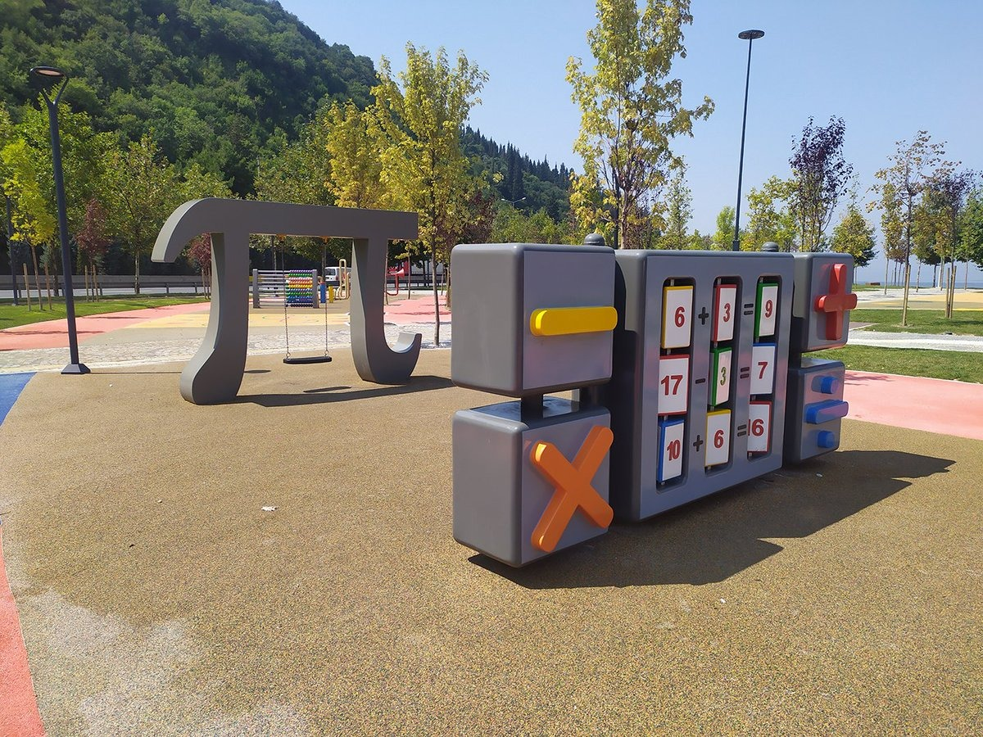
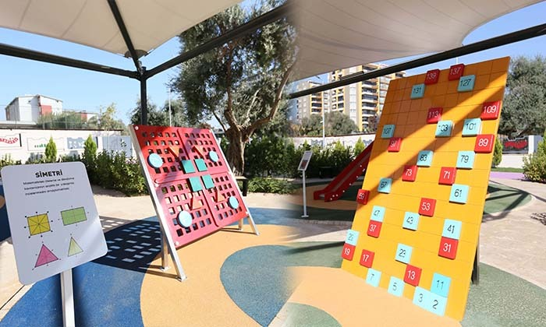
SİVAS MATEMATİK SEFERBERLİĞİ

Slide 12
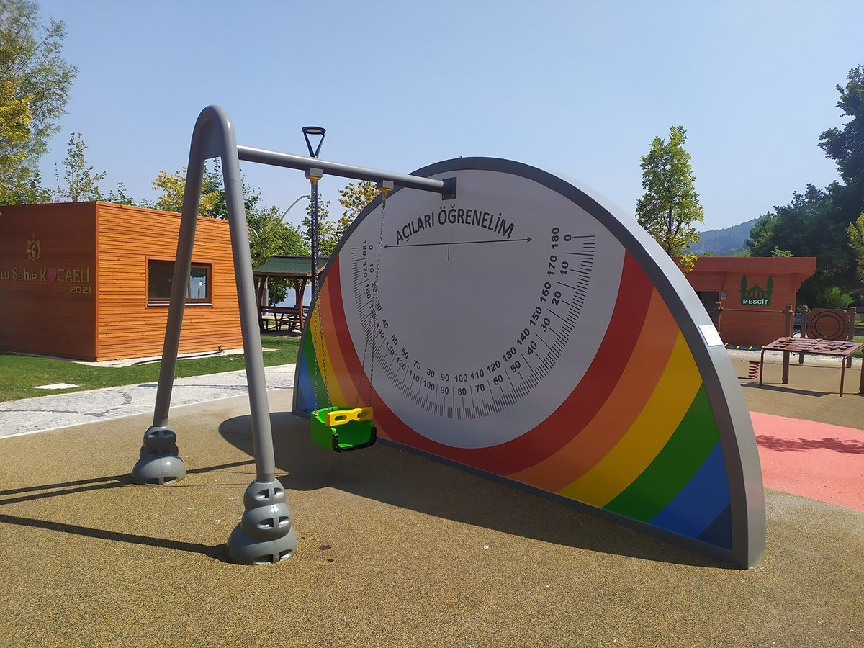
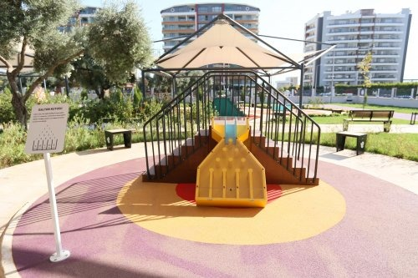
SİVAS MATEMATİK SEFERBERLİĞİ

Slide 13
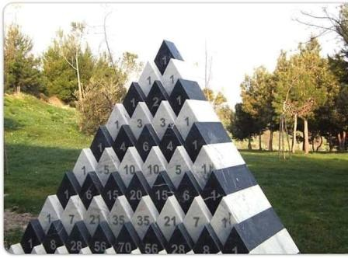
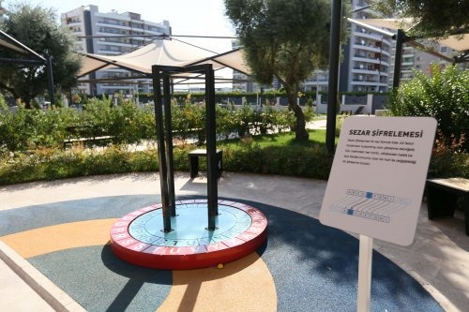
SİVAS MATEMATİK SEFERBERLİĞİ

